Slide 1

LINUX Por: Christian Quispe Canchari

Slide 2
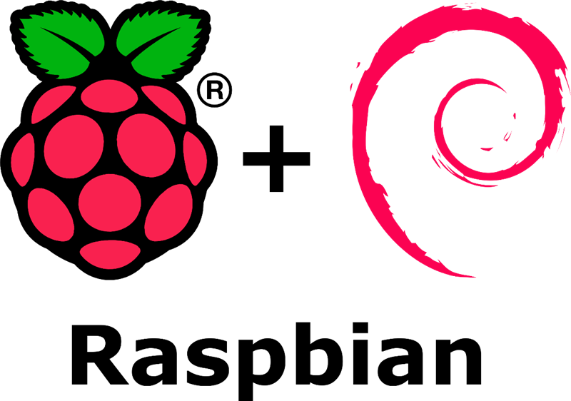
Raspbian es un sistema operativo libre y gratuito basado en Debian y optimizado para el hardware de la Raspberry Pi.
https://www.unocero.com/2012/08/02/raspbian-sistema-operativo-gratuito-para-la-raspberry-pi/

Slide 3
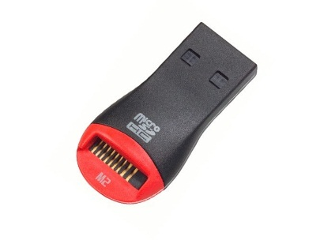
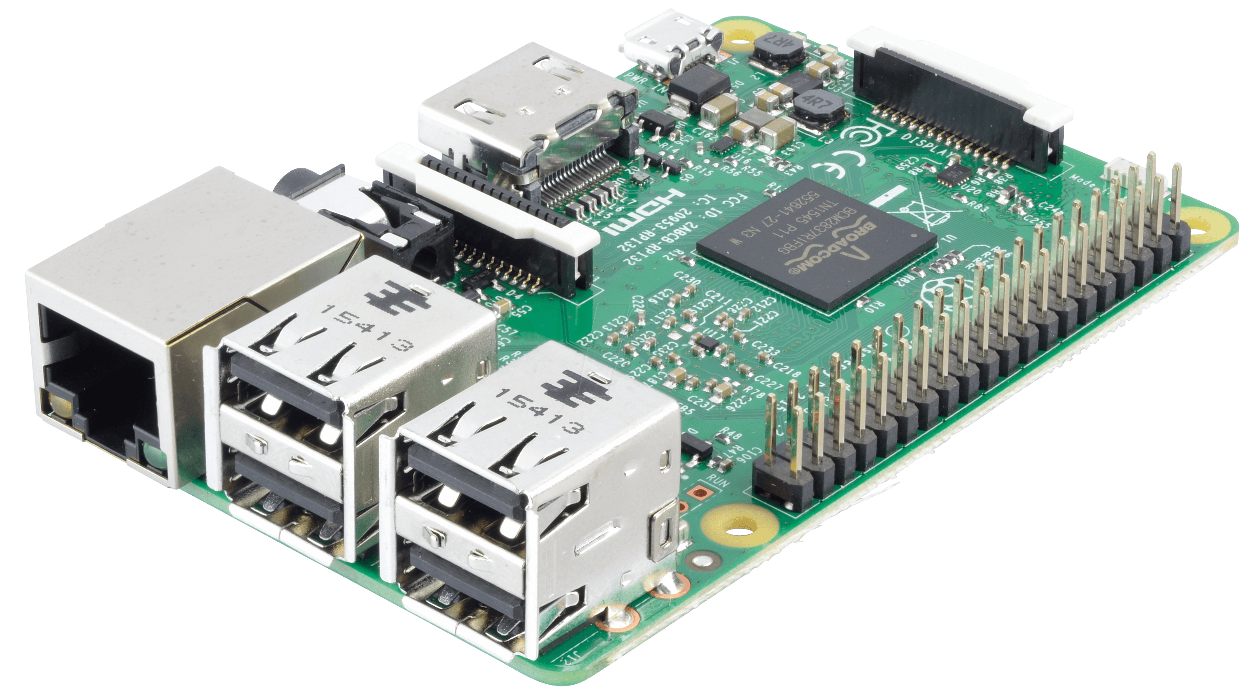
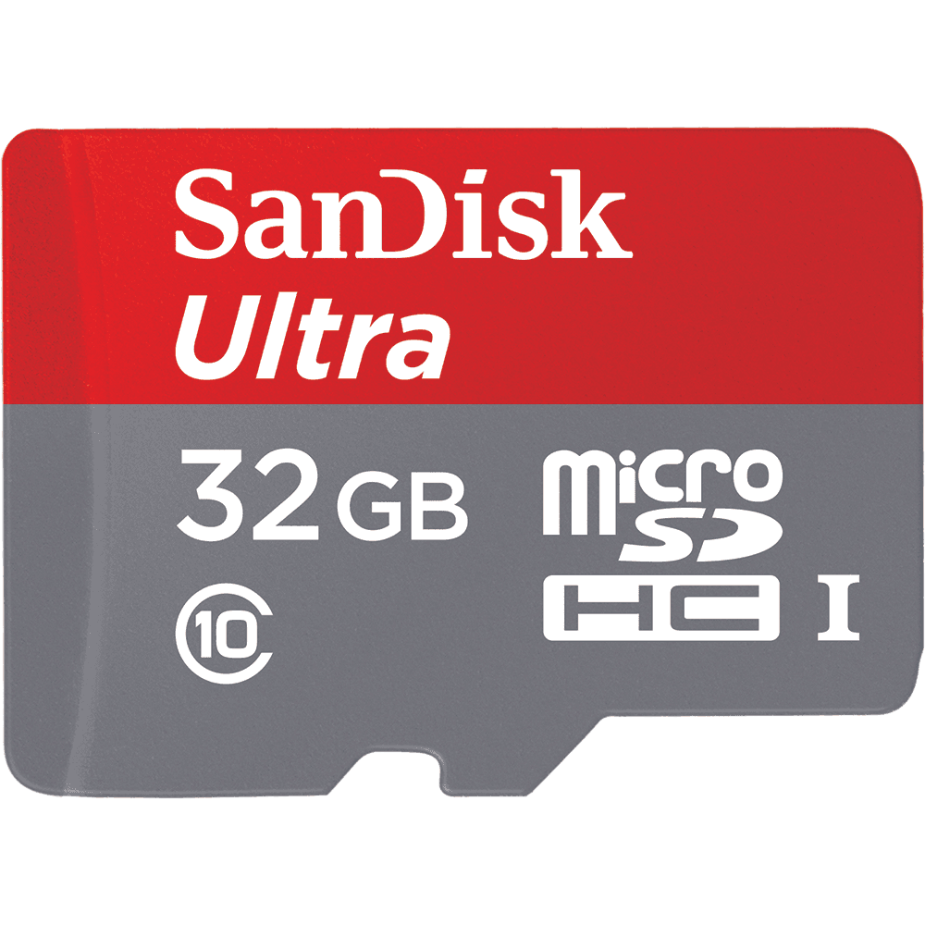



Instalación de Raspbian en Raspberry pi3
¿Qué necesitamos?
Hardware
Memoria micro sd card
clase 10
Lector memorias sd
Raspberry pi 3
Software
Y lo más importante…
Win32 Disk Imager
SD Card Formatter
Raspbian

Slide 4
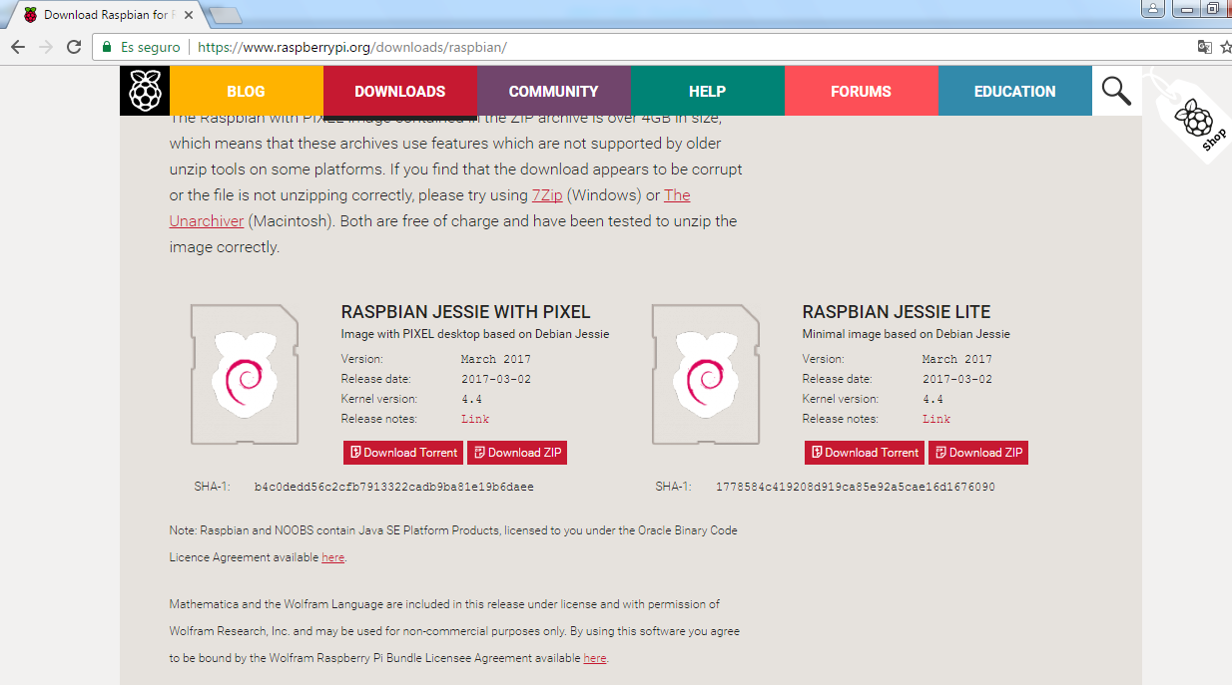
¿Y a ahora que ?
Descargamos el raspbian de la pagina
https://www.raspberrypi.org/downloads/raspbian/

Slide 5
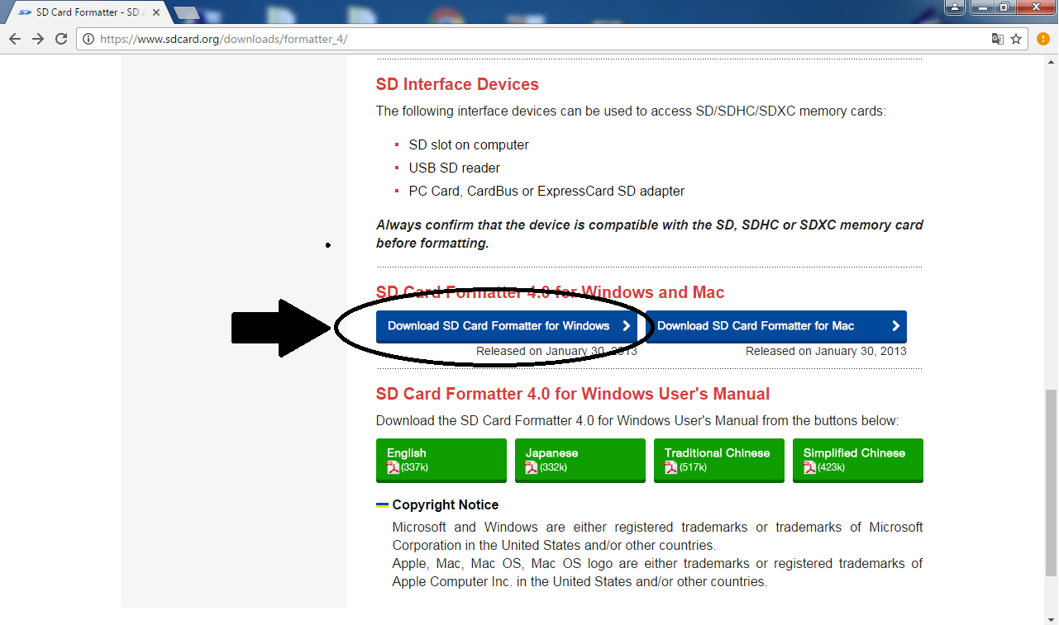
Descomprimimos el archivo
Ahora que tenemos el Raspbian vamos a formatear nuestra memoria sd card con el programa SD formater .
https://www.sdcard.org/downloads/formatter_4/

Slide 6
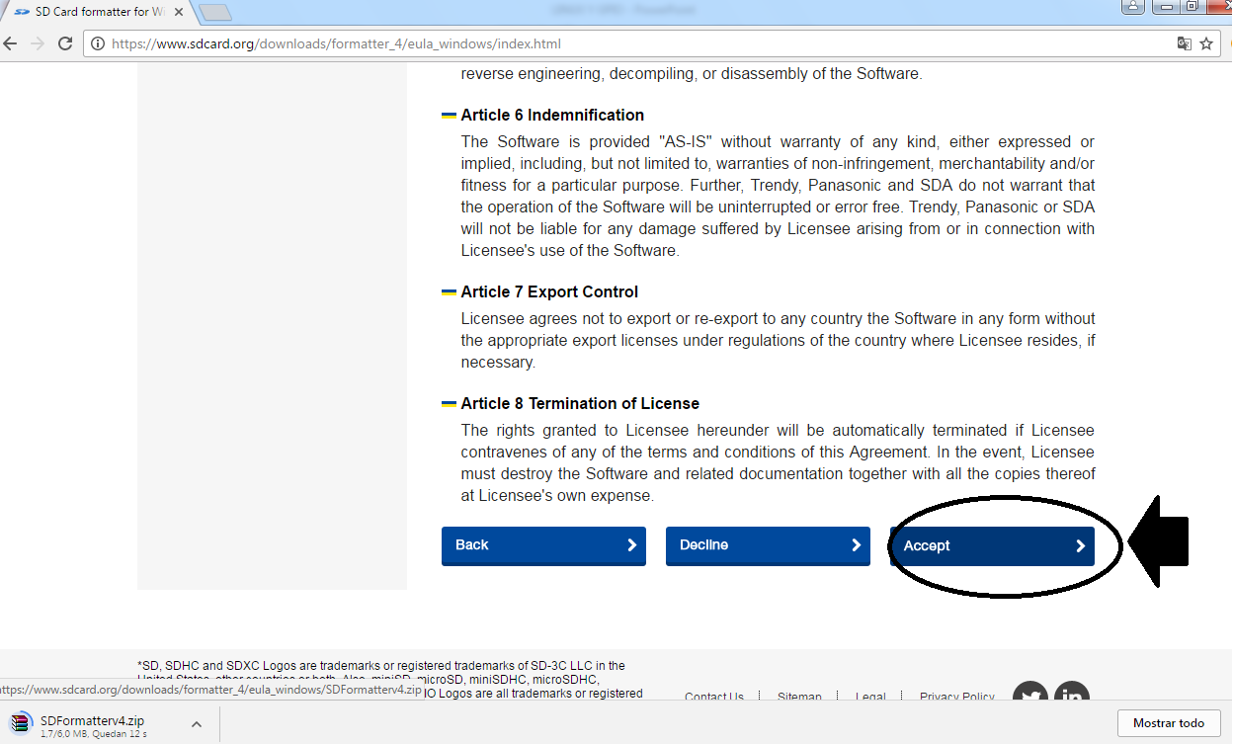
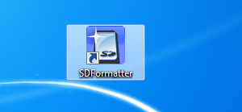
En el escritorio aparecerá el icono

Slide 7
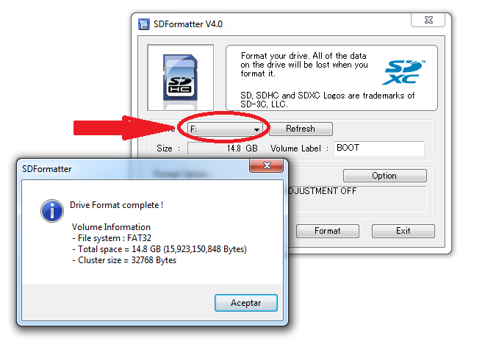
Ahora a formatear la memoria
Dar aceptar y listo , formateada !

Slide 8
Grabar la SD para tu Raspberry Pi no puede ser más sencillo !!
¿Qué es una imagen y qué consigo grabándola en la SD?
Pues bien, una imagen es un conjunto de sistema operativo y aplicaciones que ha preparado alguien. Esa persona se ha preocupado de que simplemente con grabar o flashear (siento el "palabro", pero seguro que en internet lo veremos alguna que otra vez) un único archivo en la tarjeta SD consigamos recuperar toda la información necesaria para que la Raspberry Pi arranque cuando la encendemos y cargue los programas necesarios.

Slide 9
Recapitulando, una imagen es un archivo con extensión .img, que grabada de una cierta forma en la tarjeta SD restituye el sistema operativo y las aplicaciones deseadas. Y no, no sirve con formatear la tarjeta SD y copiar allí el archivo .img, sino que tenemos que recuperar la información contenida en el archivo .img de forma ordenada de forma que pueda ser interpretada como un disco de arranque por la Raspberry Pi.
https://www.xatakahome.com/trucos-y-bricolaje-smart/grabar-la-sd-para-tu-raspberry-pi-no-puede-ser-mas-sencillo-con-estas-aplicaciones
¿Qué software utilizo para grabar las SD en Windows?
Win32 Disk Imager
Link para descargar : https://sourceforge.net/projects/win32diskimager/

Slide 10
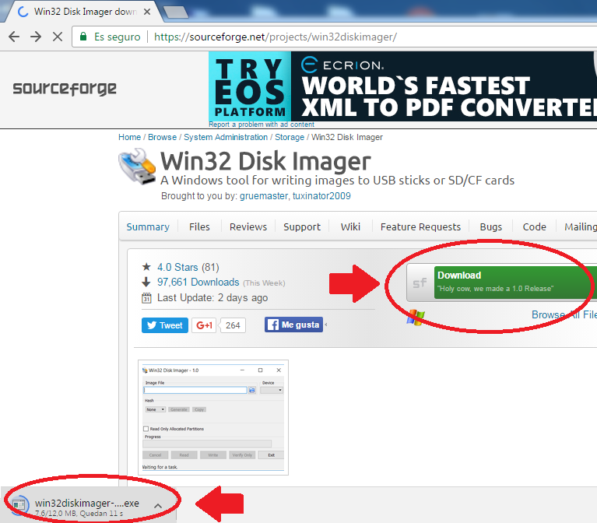
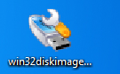
Luego de abrir e instalar
El icono aparecerá en el escritorio

Slide 11
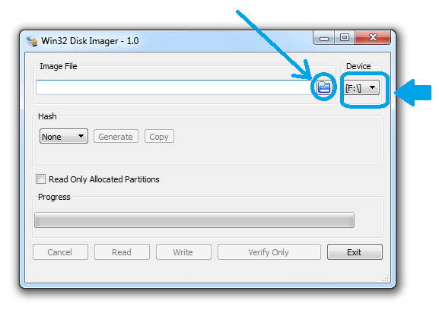
Damos click y buscamos el archivo.img
Unidad donde grabaremos

Slide 12
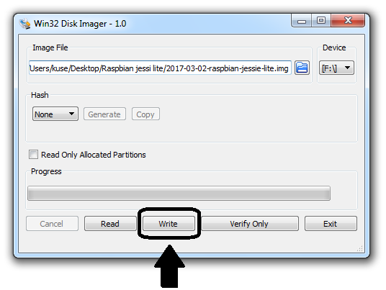
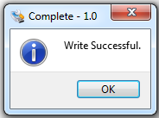
Dar click en write
Finalmente les saldrá una ventana con el aviso que fue escrito exitosamente

Slide 13
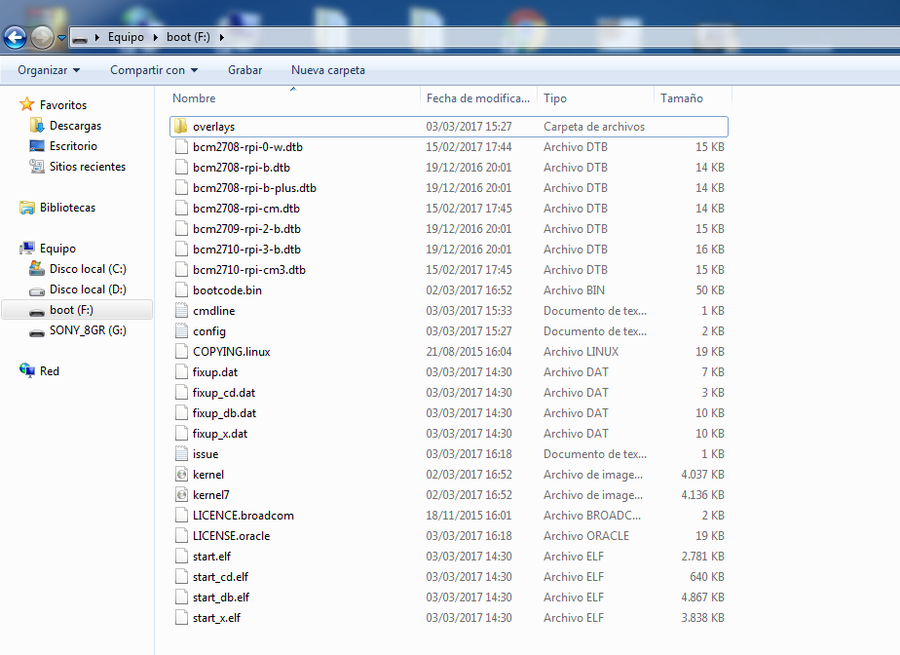
Nuestra memoria esta correctamente flasheada en la unidad “F” (memoria micro sd card )
Con esto hemos instalado Raspbian en nuestra SD

Slide 14
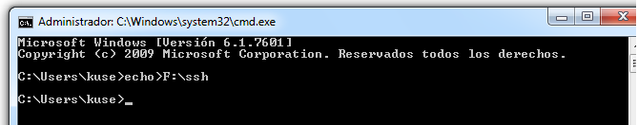
ACCESO POR SSH
Antes de insertar la memoria a la Raspberry debemos activar el SSH ya que por defecto en el Raspbian viene desactivado.
¿Pero que es SSH y por que debemos activarlo?
SSH (Secure SHell, en español: intérprete de órdenes seguro) es el nombre de un protocolo y del programa que lo implementa, y sirve para acceder a máquinas remotas a través de una red.
Lo activaremos para poder acceder a nuestra Rasperry.
¿Cómo hacerlo ?
Entramos al cmd y escribimos echo>F:\ssh (en el caso de ustedes la letra unidad micro sd podría ser distinta) y luego un enter y listo.

Slide 15
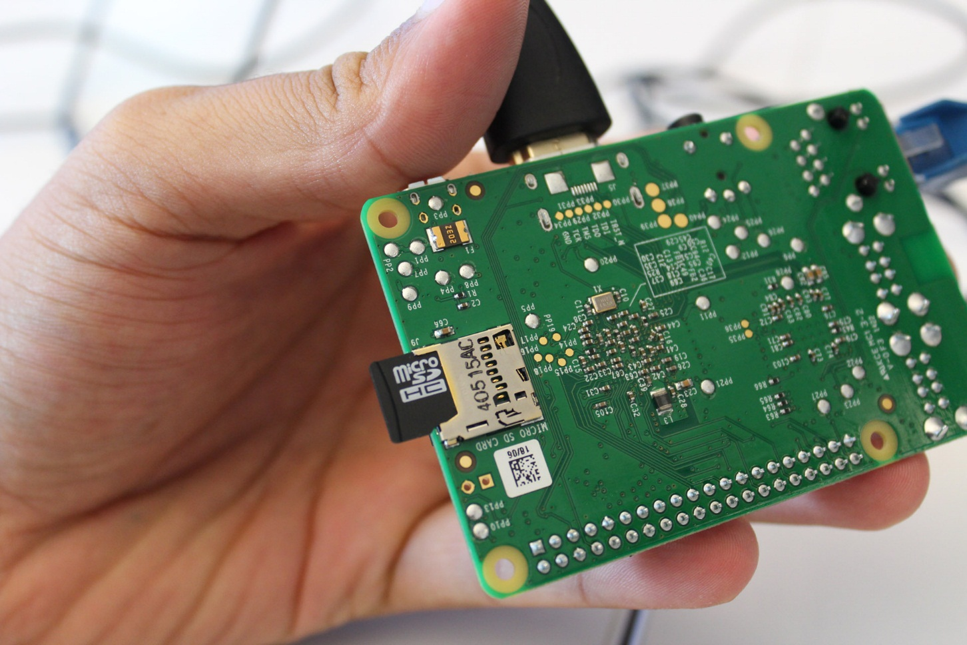
Ahora insertamos la micro sd a la Raspberry y conectamos la alimentación de 5v – 2,5A
La Raspberry ya cuenta con el SO instalado y el ssh activado , ahora accederemos a ella

Slide 16
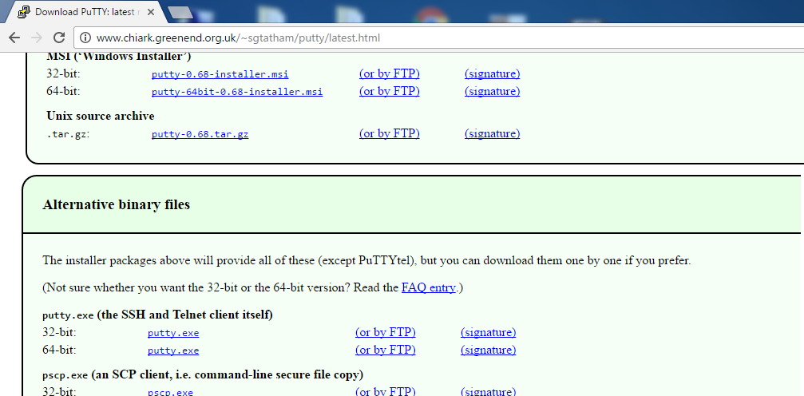
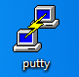
Para acceder a la raspberry via SSH necesitamos el putty
buscan el icono del putty

Slide 17
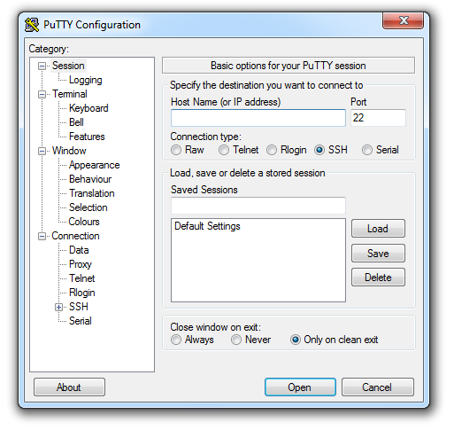
¡Ahora entraremos a nuestra Raspberry!
IP de nuestra Raspberry
Puerto el SSH
¿Pero como averiguamos la IP de nuestra Raspberry ?

Slide 18
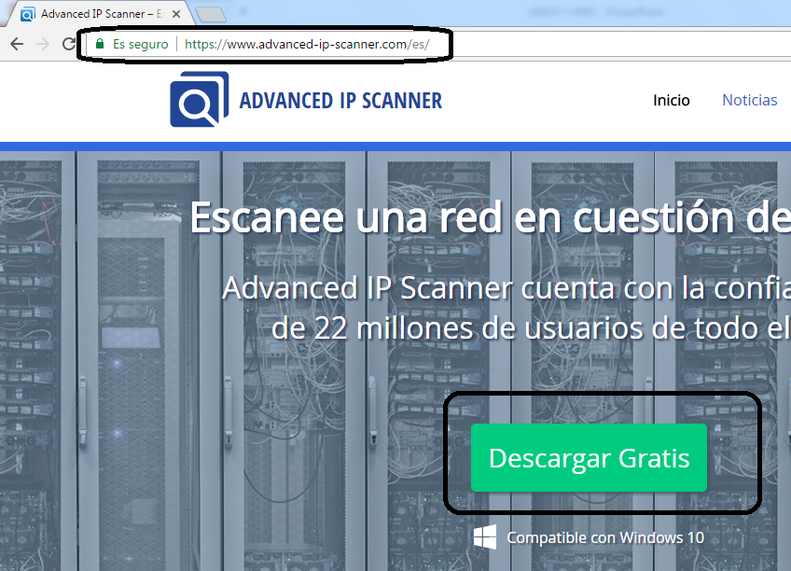
Para saber nuestra IP tendremos que escanear nuestra red, para esto descargaremos el ADVANCED IP SCANNER
Link:https://www.advanced-ip-scanner.com/es/

Slide 19
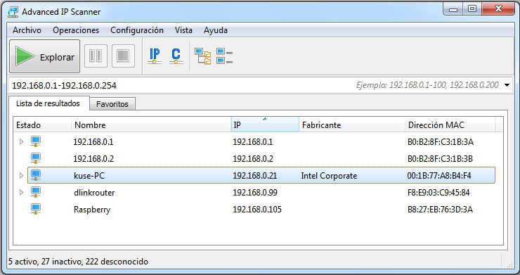
Una ves descargado el programa , daremos click en “EXPLORAR” y podremos visualizar la ip de nuestra raspberry
No olvidar que para escanear la ip de la raspberry , esta tendrá que estar conectada a la red

Slide 20
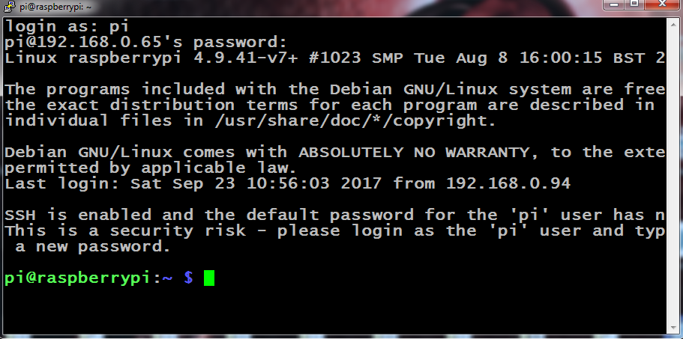
Una vez ingresado la ip , se accederá a la ventana de comandos, en donde se le pedirá un nombre y contraseña , las cuales por defecto son:
login: pi
password: raspberry
Y finalmente accedimos a la Raspberry !

Slide 21
Nombre de la maquina
Directorio home de este usuario
Usuario pi

Slide 22

LINUX

Slide 23

¿Qué es LINUX?
Linux es un sistema operativo: un conjunto de programas que le permiten interactuar con su ordenador y ejecutar otros programas
¿Por qué LINUX?
●Es gratuito , no se tiene q pagar licencia como en Windows.
●No necesitas drivers o controladores, el reconocimiento de dispositivos
es automático.
●Mucho mas robusto que los SO comerciales como Windows , mucho mas estable
y mucho más rápido y tiene variedades de entornos gráficos.
●Prácticamente no existen virus y los que hay no son muy comunes como en Windows
(no hay barra de anuncios que instalan en los navegadores , se puede conectar
cualquier USB sin temor a virus).
●Mucho respaldo en foros.

Slide 24
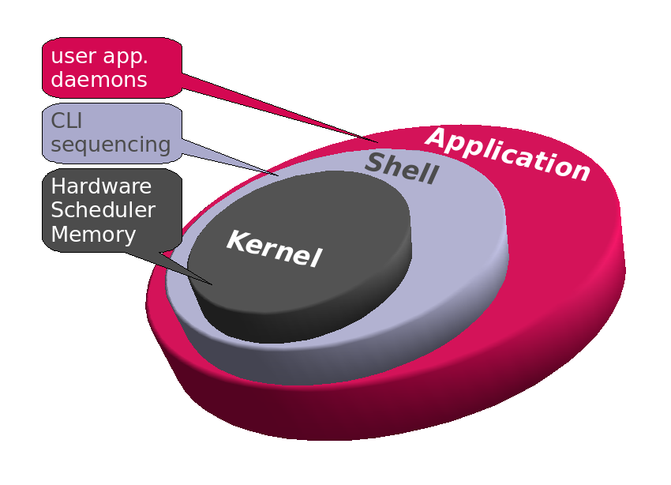
Componentes del sistema operativo

Slide 25
KERNEL
El kernel o núcleo de Linux se puede definir como el corazón de este sistema operativo. Es el encargado de que el software y el hardware de tu ordenador puedan trabajar juntos
Las funciones mas importantes del mismo , aunque no las únicas , son:
Administración de la memoria para todos los programas y procesos de ejecución.
Administración del tiempo de procesador que los programas y procesos en ejecución utilizan.
Es el encargado de que podamos acceder a los periféricos/elementos de nuestro ordenador de una manera cómoda.
SHELL
El intérprete de comandos es la interfaz entre el usuario y el sistema operativo. Por esta razón, se le da el nombre inglés "shell", que significa "caparazón".
Por lo tanto, la shell actúa como un intermediario entre el sistema operativo y el usuario gracias a líneas de comando que este último introduce. Su función es la de leer la línea de comandos, interpretar su significado, llevar a cabo el comando y después arrojar el resultado por medio de las salidas.

Slide 26
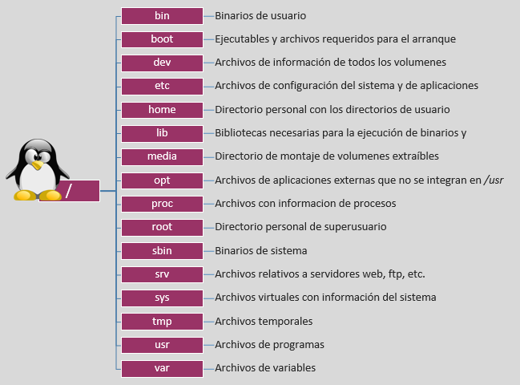
Árbol de Directorios en Linux

Slide 27
TIPOS DE PROMPT (caracteres que se muestra en una línea de comandos para indicar que esta a la espera de ordenes)
# | prompt del superusuario o root
$ | prompt del usuario común
: | prompt del editor vi
ftp> | prompt del editor ftp
& | prompt del correo electrónico
COMANDOS BASICOS
#who a mi | ¿Quién soy yo?
#who | Quienes están conectados al servidor
#date | Fecha y hora del servidor
#hostname | Nombre del servidor
#cal | Calendario del mes
#uname | Nombre del sistema operativo
#uname –a | Toda la información del servidor
#ifconfig | Que dirección ip
#free | Muestra la memoria
#fdisk | El espacio en disco

Slide 28
Comandos básicos de Linux
Manejo de directorios
Comando | Función
pwd | Devuelve el nombre del directorio actual
cd [nombre del directorio] | Cambiar el directorio actual
ls | Listar al directorio
ls –l | Muestra el directorio en detalle
ls –a | Muestra ficheros ocultos
mkdir [nombre del directorio] | Crea directorios
tree | Muestra la estructura del directorio
cp [Nombre del archivo origen] [ruta destino] | Copiar ficheros
cp –r [nombre del directorio origen] [nombre y ruta destino] | Copiar directorio
rm [nombre archivo] | Borra ficheros

Slide 29
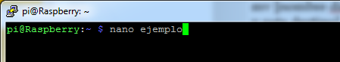
rm –rf [ Nombre del directorio] | Borra sin confirmacion
mv [nombre dir origen] [nombre y ruta destino] | Mover directorio
EDITOR NANO
Una de las tareas mas comunes en linux es editar un archivo y para hacer esto debes usar un editor de texto. En Linux existe el editor vi, pero para los principiantes es complicado y algo confuso, otra opción que está presente casi en cualquier distribucion es el editor nano linux.
Siempre que necesitas configurar algo o hacer alguna tarea en linux, vas a necesitar un editor y nano en linux es una de las mejores opciones por que es simple, intuitivo y fácil de usar. Para abrir un archivo con el editor nano solo tienes que poner el comando y el nombre del archivo.
En la raspberry ponemos nano ejemplo y entraremos al editor nano

Slide 30
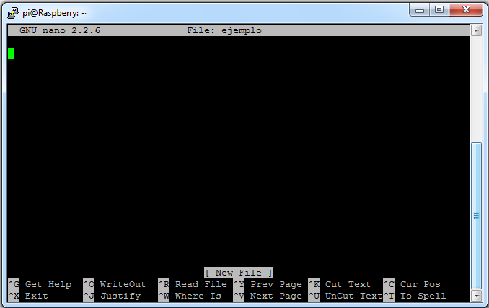
Opciones dentro del editor
Opciones dentro del editor
Dentro del editor tenemos muchas combinaciones de teclado disponibles para sus diferentes funciones.
La tecla Control, que vamos a definir con el carácter ”^” nos será útil para cualquiera de estos atajos de teclado o accesos directos.
En la parte inferior aparece una barra donde se muestran las funciones mas utilizadas.

Slide 31
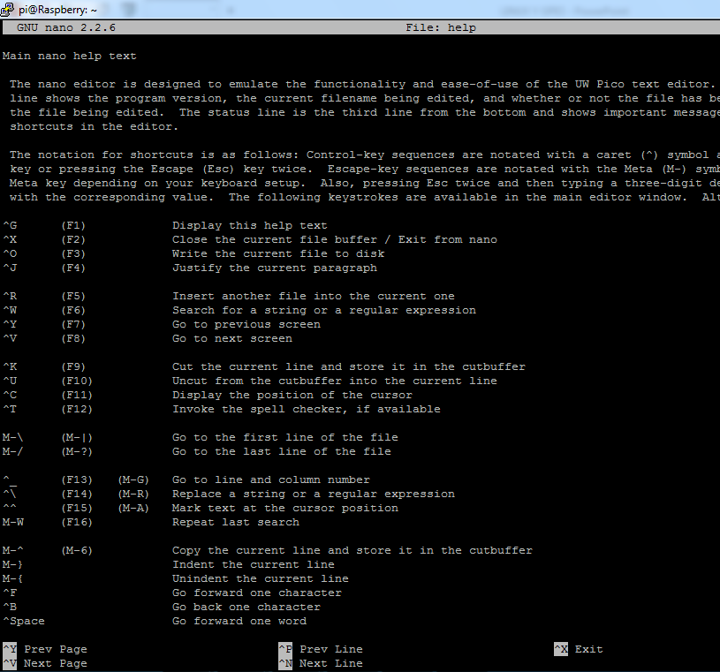
Ayuda o ^G
Este comando nos muestra todas las funciones y su acceso directo mediante el teclado. Para salir de esta pantalla ejecutaremos la combinación de teclado ^X

Slide 32
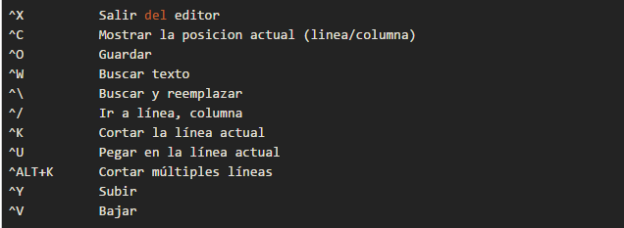
Combinaciones más utilizadas

